Slide 1
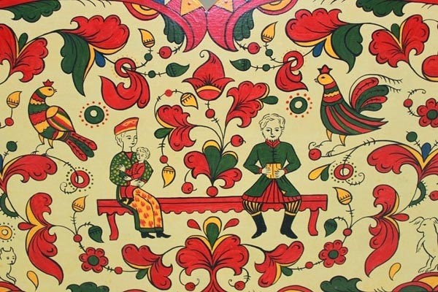
Муниципальное Казённое Учреждение
Дополнительного Образования
Дом детского творчества
Тема работы:
«Роспись Северной Двины»
Выполнила:
педагог
дополнительного образования
Сайдова Мария Хыдыркуловна
г. Минеральные Воды, 2017

Slide 2
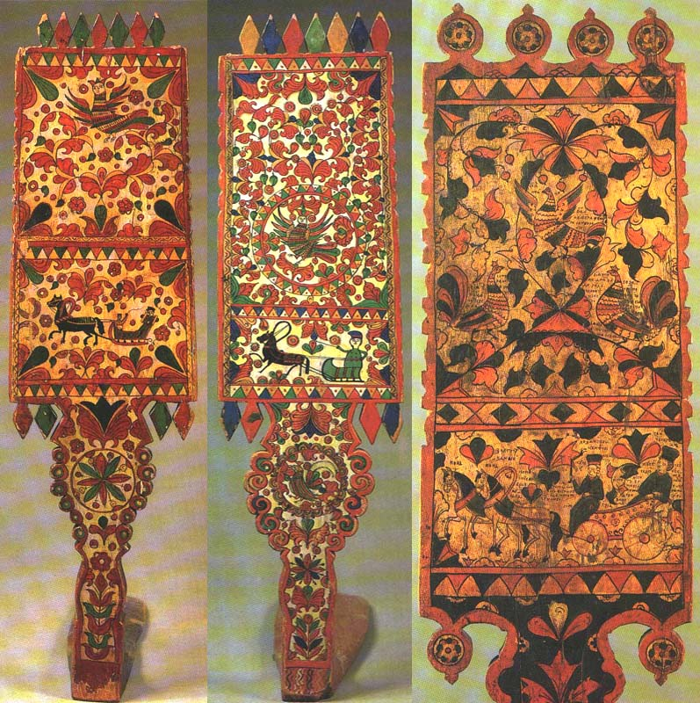
Северодвинская роспись
«Изба, телега, скамья, укладки, скобкари, прялки и игрушки, пряничные доски – от зыбки до гроба и намогильного креста сопутствовало дерево народной жизни». Мир расписного дерева России такой же большой и разнообразный, как и она сама.

Slide 3
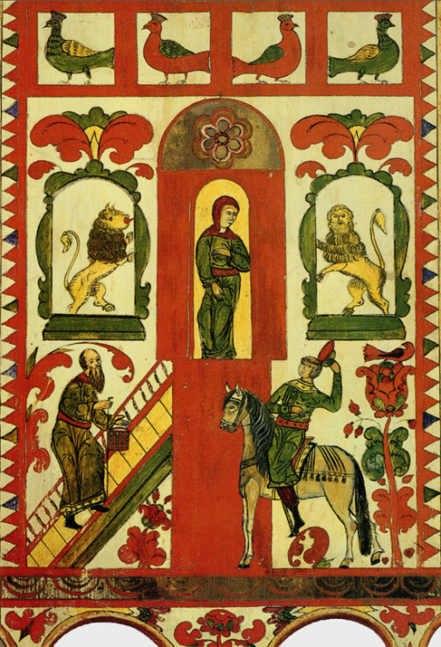
В ХIХ веке в музеях Москвы и Петербурга были собраны богатые коллекции предметов крестьянского быта, украшенных этой росписью. Их собирали и привозили в музеи скупщики. Так и вошли они в музейные документы с общим адресом – «Северная Двина».В 1959 году на реку Северная Двина выехала экспедиция Загорского Государственного Исторического Художественного Музея-заповедника. Экспедиция установила, что Северодвинская роспись делится на три крупных самостоятельных вида росписи: Пермогорская, Ракульская и Борецкая росписи.

Slide 4
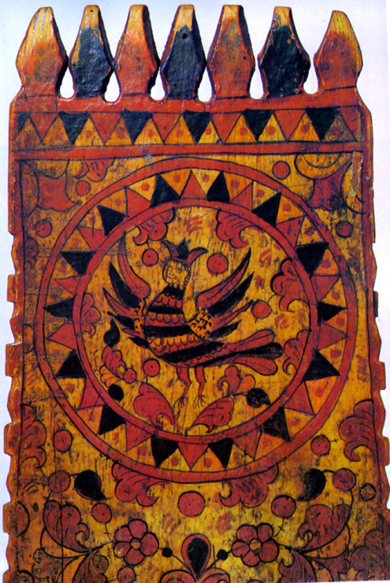
Пермогорская роспись
Первый вид росписи появился в Архангельской области, в деревнях Черевково, Большой Березник и Грязинская, которые носят общее название – Мокрая Едома. Основу Пермогорской росписи составляют сюжетные композиции на народные темы, окруженные мелким растительным узором на белом фоне. На гибкие побеги нанизаны трёхлопастные, изогнутые листья с острыми кончиками и тюльпановидными цветами. Среди них кустики из округлых листьев, сирины – народные сказочные птицы.

Slide 5
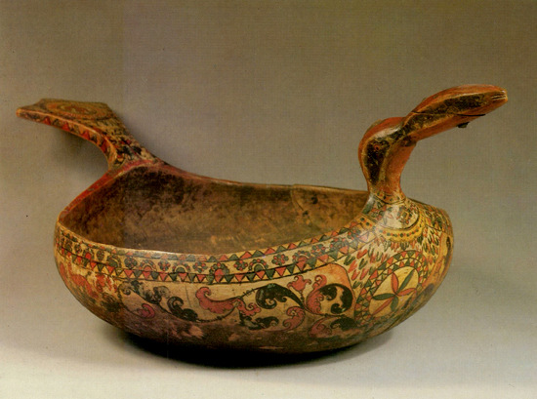
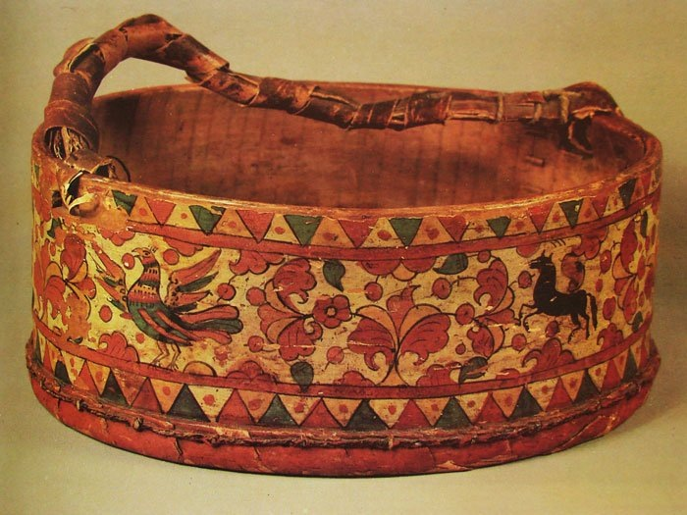
В цветовой гамме пермогорской росписи преобладает белый цвет фона и красный, основной цвет узора. Жёлтый и зелёный цвета -дополнительные. Большое значение в росписи имеет чёрный контур, который наносился гусиным пером, свободно и легко, всегда мастеровито. Проанализировав манеру исполнения жанровых сцен, характер растительного узора, принципы композиции и цветовое решение пермогорской росписи, можно прийти к выводу, что оно уходит своими корнями в древнерусское искусство.

Slide 6
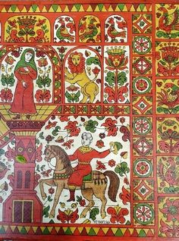
Борецкая роспись
Борок – древнее село на берегу Северной Двины, возникшее в ХV веке, при заселении Двинского края новгородцами. Новгородцы-иконописцы принесли свои живописные приёмы, хранимые здесь так долго (рисунок трёхярусный, став с древом, став с конём, с золотом, по белому фону и красный, травный узор). Вначале вместе с ракульскими, а затем, вытесняя их окончательно, стали встречаться прялки нового типа, близкие по характеру к пермогорским, но отличающиеся от них более крупным размером, более броской и крупной нарядностью формы и более ярким колоритом, с ослепительно белым фоном и большим количеством позолоты. Нижнюю часть лопасти на них неизменно занимает сцена катания.

Slide 7
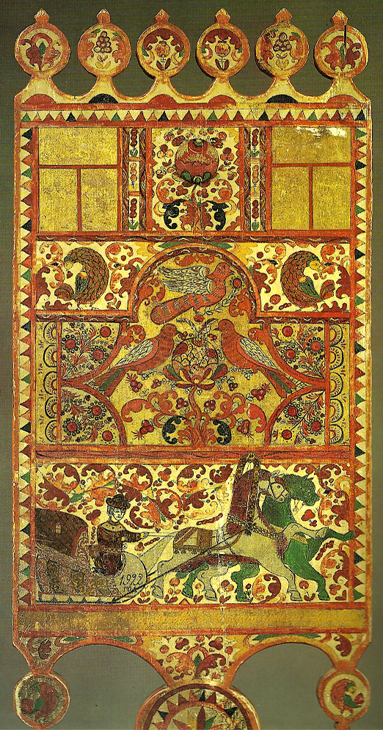
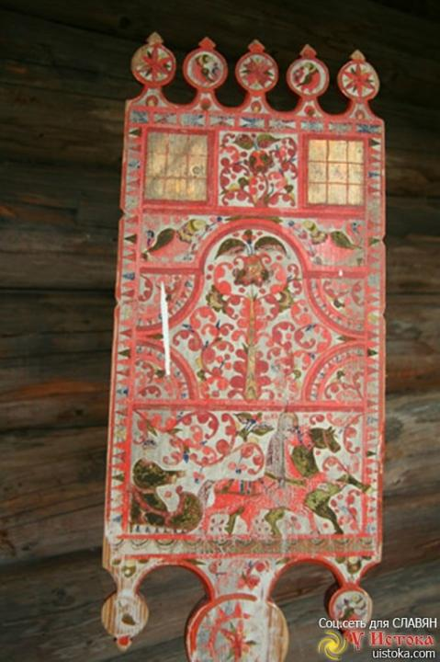
Круг бытовых предметов , которые украшались в Борке, был разнообразен. Роспись покрывала многие крупные предметы: сундуки, ларцы, подголовники. В большом количестве украшали деревянную и берестяную посуду, но больше расписывали прялки.

Slide 8
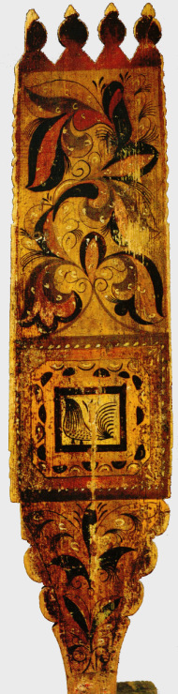
Ракульская роспись
Ракульская роспись имеет глубокие самобытные традиции, она совершенно не похожа на пермогорскую и борецкие росписи. Ниже по реке Северной Двине встречается третий тип росписи – прялки с росписью на жёлтом фоне, с крупным орнаментом в виде изогнутой ветки. Нижнюю часть лопасти занимает контурное изображение птицы, вписанной в квадрат. Экспедиция нашла центр этой росписи - деревню Ульяновскую, Черевковского района, которая находится в нескольких километрах от впадины реки Ракулинской, по имени которой и названа роспись.

Slide 9

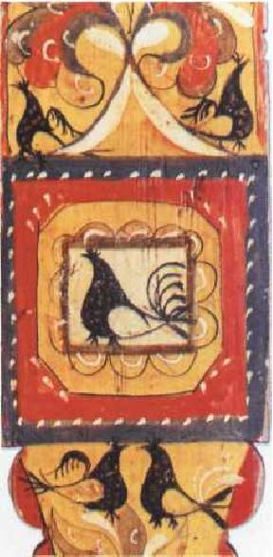
В большинстве произведений главную роль играют золотисто-охристый и чёрный цвета, а сопутствуют им глубокий зелёный и коричневый. Колорит красного очень строг, спокоен, но в его сдержанной гамме есть своя прелесть и цветовая гармония. Орнамент очень крупный и состоит из декоративных листьев. Чёрным цветом исполнены не только контур, но и многие детали: усики, завитки, прожилки.

Slide 10
Выводы:
Мир расписного дерева России такой же большой и разнообразный, как и она сама.
Росписи Северной Двины, Великого Устюга, Поволжья, Урала и Сибири… Любая из перечисленных групп включает в себя множество разновидностей; почти каждая деревня имела свой неповторимый стиль, каждая семья – свою художественную манеру. Общим был только неизменный язык народного искусства.
Естественной питательной средой народного искусства является близость с родной природой. И хотя народному искусству противопоказан натурализм, нужно хорошо знать реальность, которая вдохновит художника на создание обобщённого, условного образа цветка или птицы.
Народный мастер чувствует материал, с которым работает. А дерево само подскажет приём для большей выразительности.
Северодвинское искусство несёт мощный импульс добра и осмысления бытия каждому, кто соприкасается с ним как зритель и как создатель.

Slide 11
Список использованной литературы
Цирулик Н, Хлебникова С, Нагель О. Ручное творчество. Учебник для 4 класса. - Самара: «Учебная литература», 2007.
Энциклопедия Что такое? Кто такой? - М.: Педагогика – Пресс, 1992
Энциклопедия по изобразительному искусству. – София:. Болгарская академия наук, 1987.
Куревина О, Лутцева Е. Прекрасное рядом с тобой. Учебник по курсу «Синтез искусств» для 4-го класса. - М.: БАЛАСС, 2004
Щипанов А. Юным любителям кисти и резца. - М.: «Просвещение», 1981.
Соколова М.С. Художественная роспись по дереву. –М.: Владос, 2005.
Логвиненко Г.М. Изобразительное искусство. - М.: Владос, 2006.
Величко Н.А. Русская роспись: Техники. Приёмы. Изделия. Энциклопедия. – М.: АСТ-ПРЕСС КНИГА,2010

